Slide 1

12장. 데이터베이스의 구축
개요
수작업에 의한 데이터베이스 구축
도구를 이용한 데이터베이스 구축
역공학에 의한 데이터베이스 분석
사용자, 역할, 권한 관리

Slide 2
설계를 위한 준비
데이터베이스 개요 (1장)
시스템구축 & DB설계 (2장)
DB 모델링의 주요 개념 (3장)
모델링 도구의 사용 (4장)
업무 분석
(5장)
논리적 DB
설계
물리적 DB
설계 (11장)
데이터베이스 구축 (12장)
엔티티 정의 (6장)
엔티티 정의
식별자/관계의 정의(7장)
주식별자 정의
관계 정의
외래식별자 정의
업무규칙정의
상세화 (7장)
세부속성 확정
정규화 (8장)
도메인/ 용어사전 정의 (9장)
통합및 검증 (10장)
ERD 통합
엔티티 검증
관계 검증
속성 검증

Slide 3
12.1 개요
데이터베이스의 구축
물리적 ERD가 완성됨으서 데이터베이스를 구축한 준비가 완료
데이터베이스를 구축하는 방법에는 크게 수작업에 의한 구축과 도구에 의한
구축 방법이 있다
수작업에 의한 구축이란 DBMS에서 제공하는 SQL 입력화면을 통해 직 접 SQL문을 구사함으로써 테이블, 뷰, 인덱스 등을 생성
도구에 의한 방법은 모델링 도구의 기능을 이용하는 방법이며, 모델링 도구에서 직접 DBMS 에 접속하여 테이블, 뷰, 인덱스 등을 생성하도록 하는 방법
역공학(reverse engineering) : 이미 구축되어 있는 데이터베이스로부터 정 보를 읽어 우리가 알고 있는 ERD를 그려주는 과정
보안 관리 : 사용자, 역할을 생성하고 사용자에게 권한 또는 역할을 할당

Slide 4
12.1 개요
DB 구축 실습 환경
MySQL 8.0
MySQL Workbench
각자 설치 바람

Slide 5



12.2 수작업에 의한 데이터베이스 구축
도서
도서관리번호
구입일자 기타정보 작품번호(FK)
MySQL 를 가지고 설명함
– 구축 대상 ERD
도서대출통계
대출일자 |  |  |  | 듀이분류표
대분류(FK) |  |  |  | 분류코드
신간도서여부 도서대출권수 |  |  |  | 분류명
대출인원수
작품
작품번호
분류기호 대분류(FK) 제목
저자 출판사
출판연도
국내/해외구분 신간도서여부
<그림 12.1> 도서관리 ERD의 일부

Slide 6
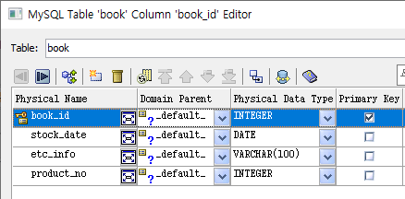
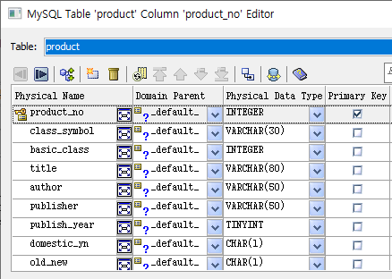
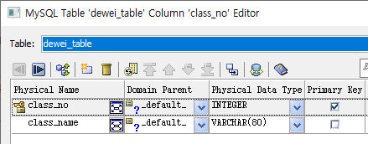
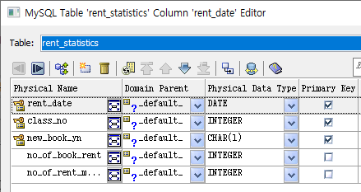
<그림 12.2> 각 테이블에 대한 물리 설계의 내용

Slide 7
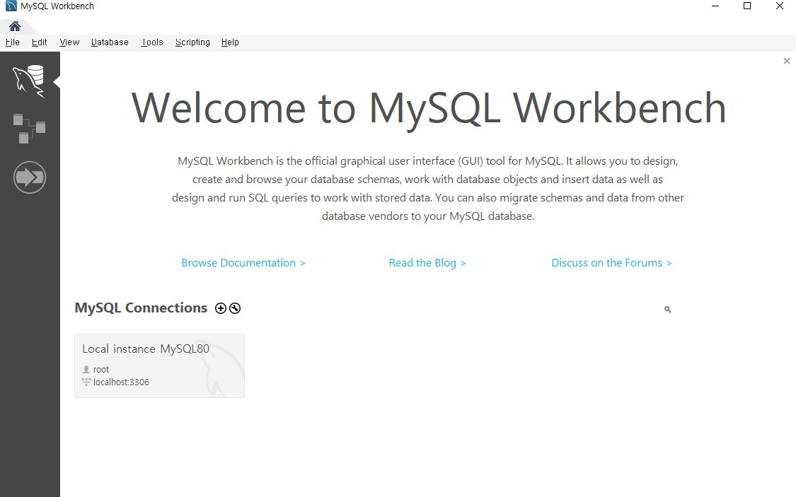
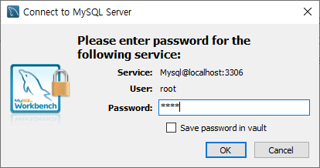
12.2 수작업에 의한 데이터베이스 구축
Mysql Workbench 이용
Step 1. MySQL workbench 실행 및 로그인

Slide 8
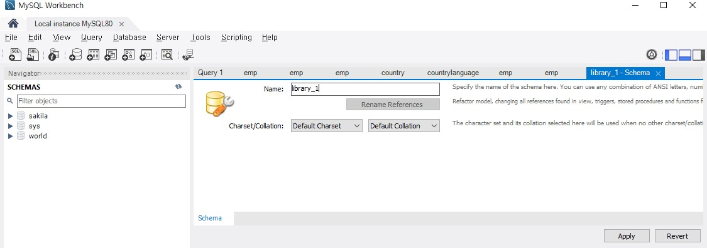

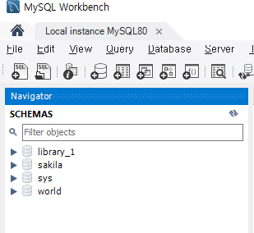
Step 2. 데이터베이스를 새로 생성한다 : library_1
❶
❷
❸

Slide 9
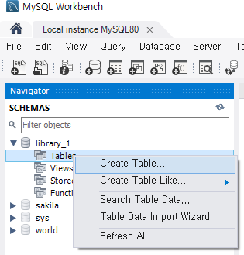
Step 3. 테이블을 생성한다.
부모 테이블을 먼저 생성
외래키도 포함해서 테이블 생성

Slide 10
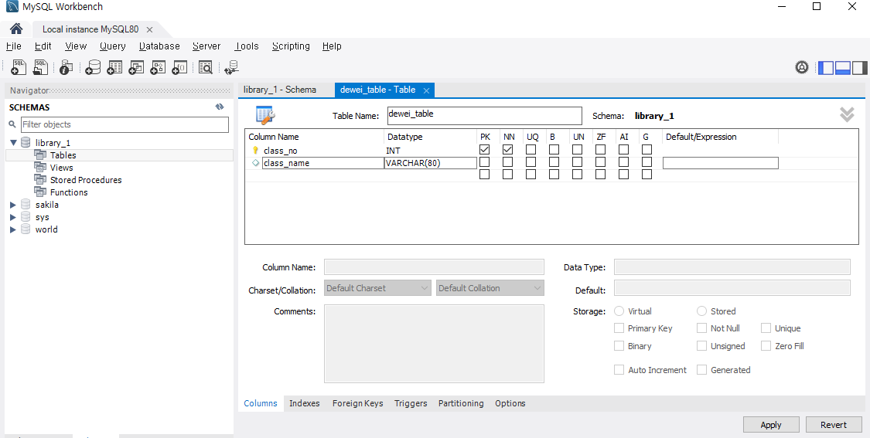
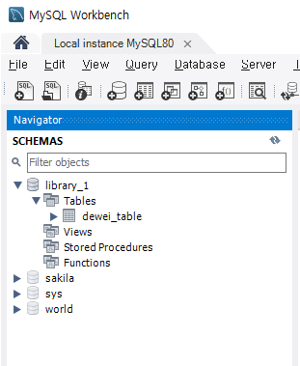
Workbench 윈도우의 크기를 줄이면 컬럼입력 부분이 안보일수 있다.

Slide 11
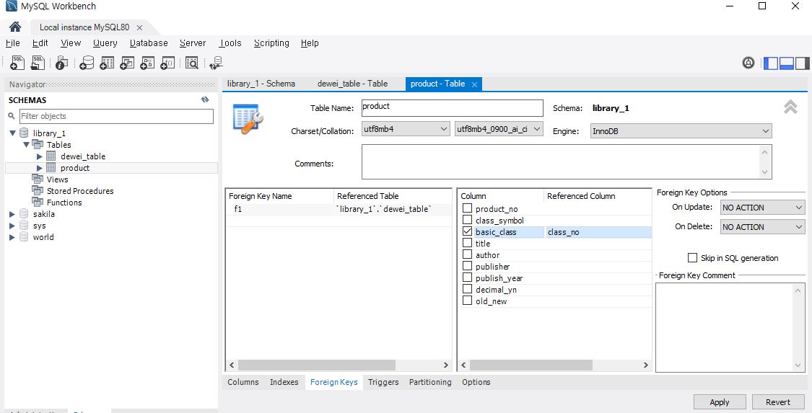
Step 4. 외래키에 의한 관계를 생성한다
- product -> dewei_table

Slide 12
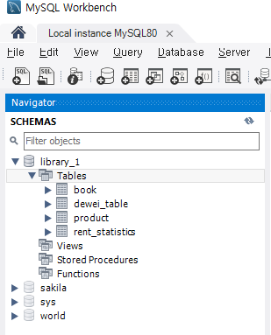
12.2 수작업에 의한 데이터베이스 구축
구축이 완료된 데이터베이스의 모습

Slide 13
12.3 도구에 의한 데이터베이스 구축
<그림 12.1> 을 erwin 에 입력한다.
MySQL Workbench 에서 연동할 database 를 새로 생성한다 (library_2)
Erwin 과 MySQL 을 연결하기 위한 ODBC 를 설정한다.
Erwin 에서 MySQL 에 connect 한다
Erwin 의 물리 모델로 부터 library_2 에 table 을 생성한다
erwin
ODBC
MySQL

Slide 14
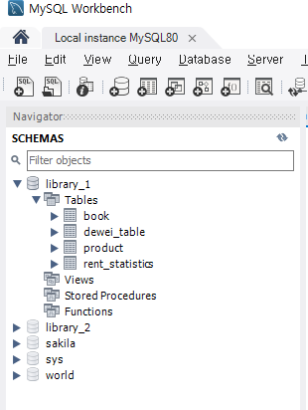
Step 1. MySQL Workbench 에서 새로운 database 를 생성한다.
- library_2
여기에 테이블들이 생성될 예정

Slide 15

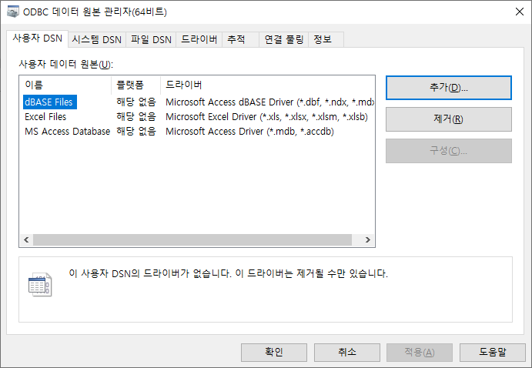
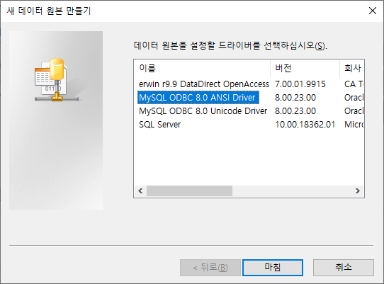
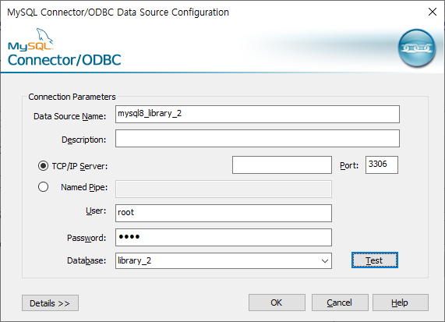
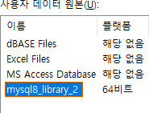
Step 2.
erwin-mysql 연동을 위한 ODBC 를 설정한다.
데이터베이스
연결 테스트

Slide 16
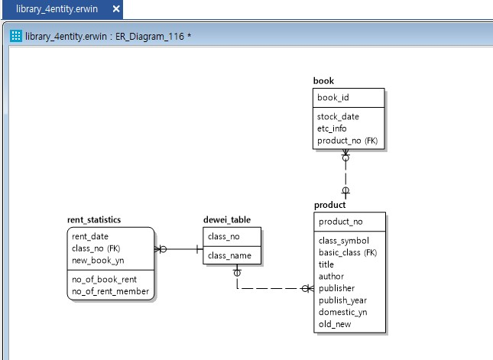
Step 3. 도구에서 작성된 ERD를 불러온다

Slide 17
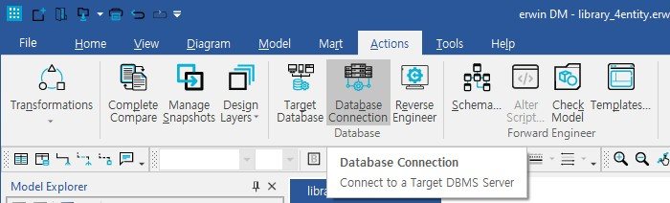

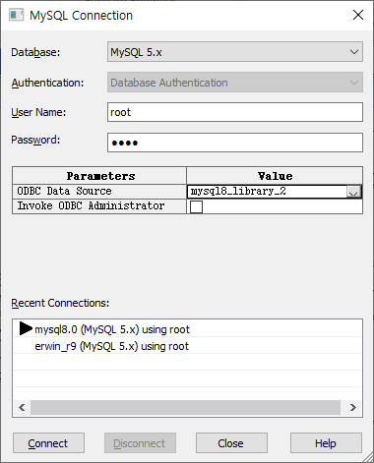
Step 4. 메인 메뉴에서 [Actions]→[Database Connection]를 클릭한다.

Slide 18
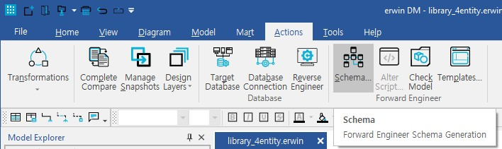
Step 5. 메인 메뉴에서 [Actions]→[Schema]를 클릭한다.

Slide 19
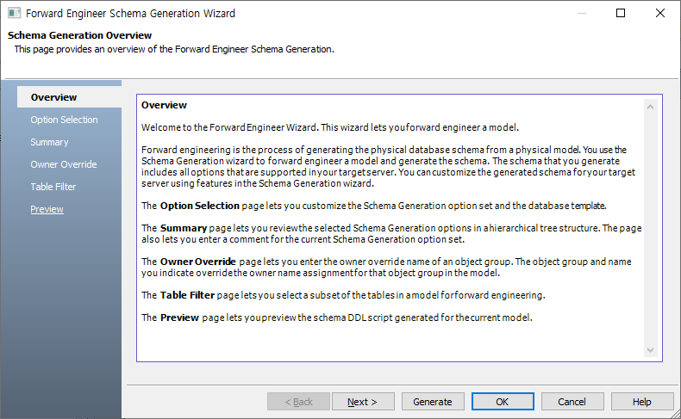
Step 6. Forward engineering 윈도우에서 물리모델로 부터 데이터베이스에 테이블
을 생성한다.
필요한 옵션 설정
테이블 선택
실행될 SQL문 확인
클릭 [Generate]

Slide 20
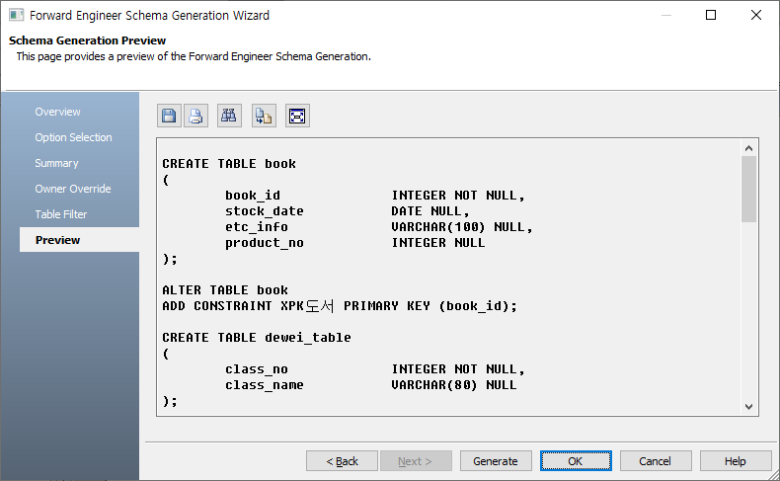
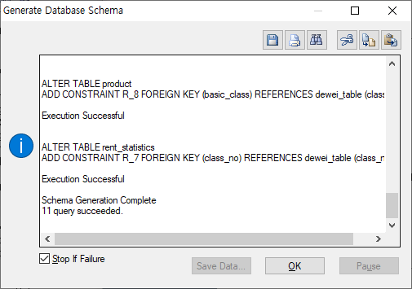
Step 6.
(계속)

Slide 21

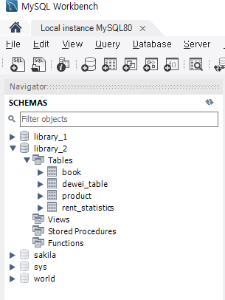
Step 7. MySQL Workbench 에서 정상 생성 여부를 확인한다

Slide 22
12.4 역공학에 의한 데이터베이스 분석
역공학(reverse engineering)
설계→DB구축의 순서를 반대로 하여 이미 구축된 데이터베이스로부터 설계 정보를 얻어내는 과정
과거에 구축된 데이터베이스에는 많은 수의 테이블, 뷰, 인덱스 등의 객 체들이 포함되어 있기 때문에 단순히 객체들의 목록을 보는 것만으로는 전체적인 데이터베이스의 구조나 업무를 알기 어렵다
만일 데이터베이스 내에 있는 객체들을 가지고 ERD를 그릴 수 있다면
보다 입체적으로 데이터베이스를 파악할 수 있을 것이다
역공학 대상 데이터베이스에 접속하기 위한 ODBC 설정 필요

Slide 23
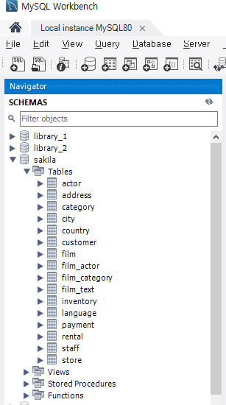
12.4 역공학에 의한 데이터베이스 분석
MySQL를 설치하면 기본적으로 설치되는 sakila 데이터베이스에 대해 역공학을 적용한다

Slide 24

Step 1. sakila 접속을 위한 ODBC 를 설정한다

Slide 25
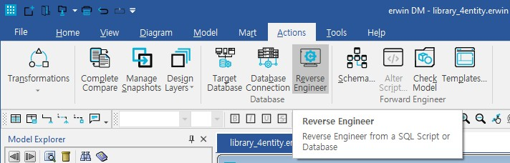
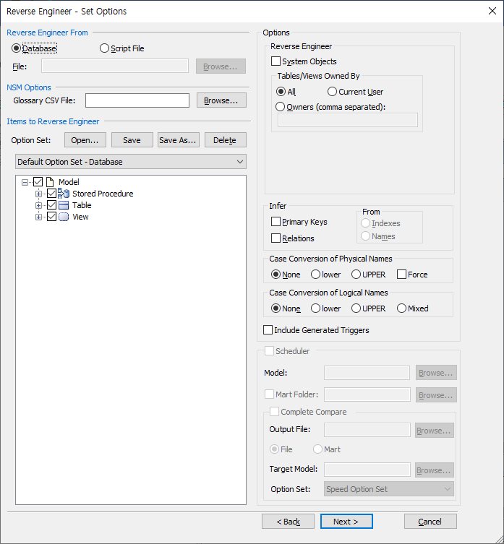

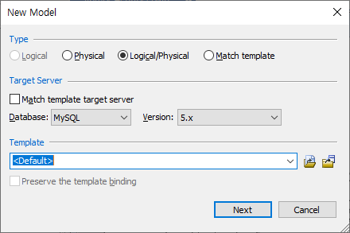
Step 2. 메인 메뉴에서 [Actions]→[Reverse engineering] 클릭하여 sakila 에
connect

Slide 26
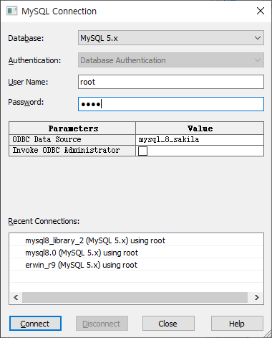
Step 2. 계속
- 데이터베이스에 접속 진행

Slide 27
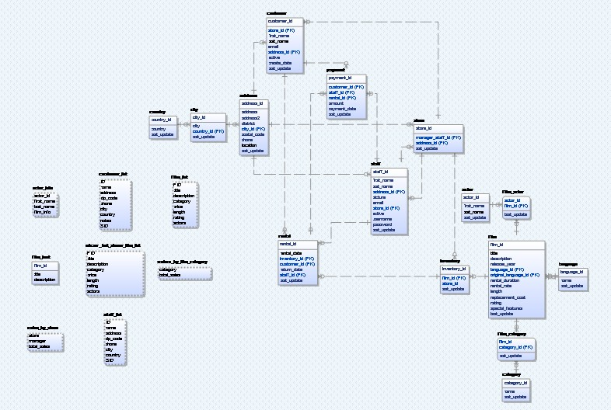
Step 3. 역공학 결과가 ERD 로 표시된다.

Slide 28

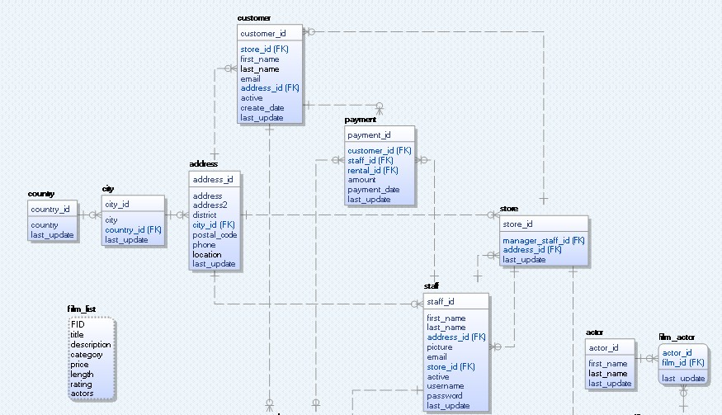
확대된 ERD 의 일부

